Slide 1


MEMÓRIAS
E suas mudanças ao longo da história

Slide 2
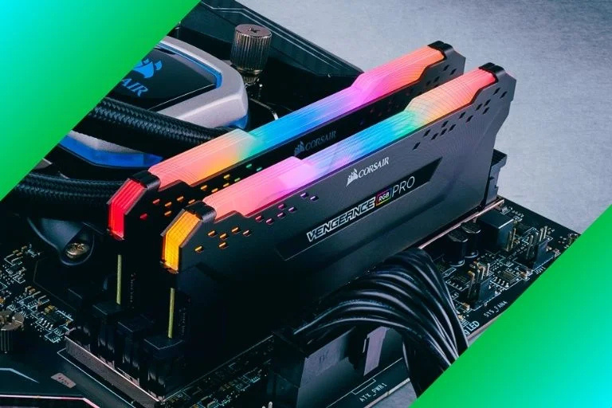
DDR5
Principais características:
Novo padrão de memória RAM, sucessor da DDR4.
Módulos com capacidade de até 128 GB.
Velocidade inicial de 4.800 MHz, podendo alcançar até 8.400 MHz nas versões mais avançadas.
Data de lançamento:
Especificações finalizadas em julho de 2021

Slide 3
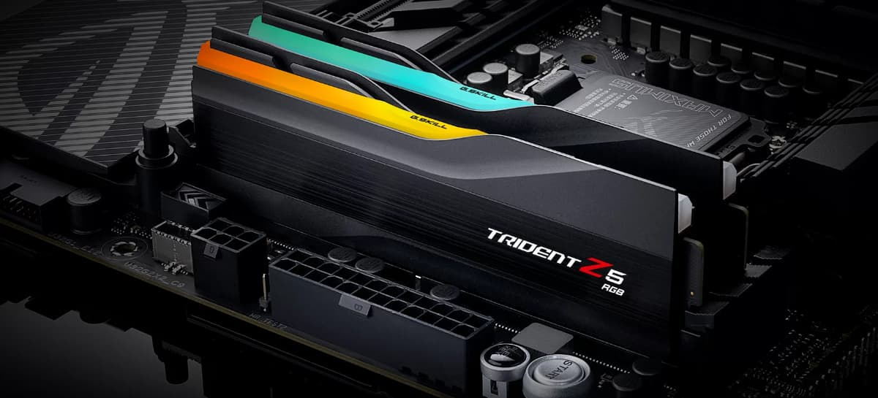
DDR5
Novidades:
Dobro da largura de banda em comparação à DDR4 (máximo de 3.200 MHz).
Suporte para maior densidade e velocidade de memória.
Melhorias
Maior taxa de transferência de dados, melhorando o desempenho.
Comunicação mais eficiente entre memória e processador.
Redução no consumo de energia, aumentando a eficiência energética.

Slide 4
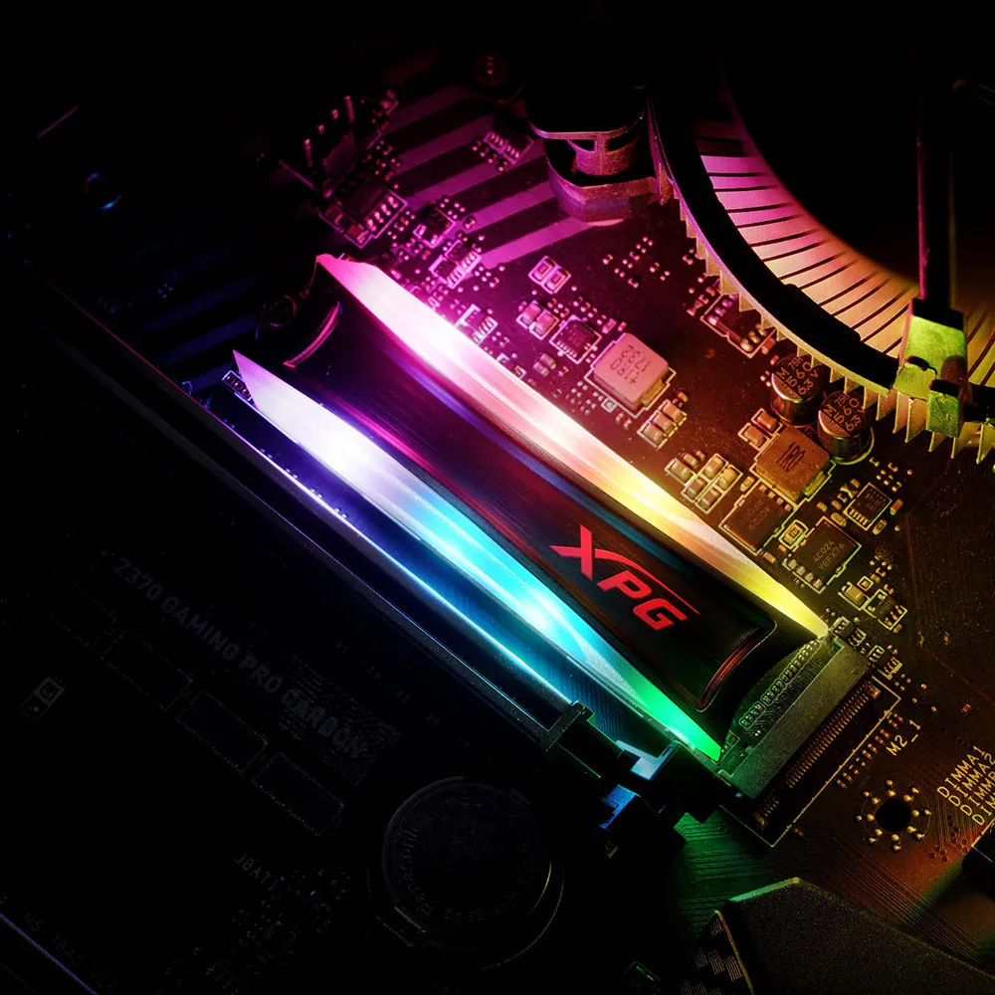
NVME
Características:
Protocolo desenvolvido para maximizar o desempenho de SSDs.
Específico para memória não volátil, proporcionando comunicação mais rápida entre armazenamento e processador.
Suporta múltiplas filas de comando paralelas (até 64 mil comandos por fila), enquanto o SATA é limitado a uma única fila com até 32 comandos.

Slide 5
NVME
Data de lançamento:
Versão 1.0 lançada em maio de 2011.
Versão 1.1 lançada em outubro de 2012.
Novidades:
Utiliza o barramento PCIe para conexão direta e rápida, como ocorre com a memória RAM.
Reduz latência e aumenta a largura de banda em comparação com SSDs baseados em SATA.
Vantagens:
Ideal para aplicações de alto desempenho como jogos, edição de vídeo, e cargas de trabalho intensivas de servidores.

Slide 6
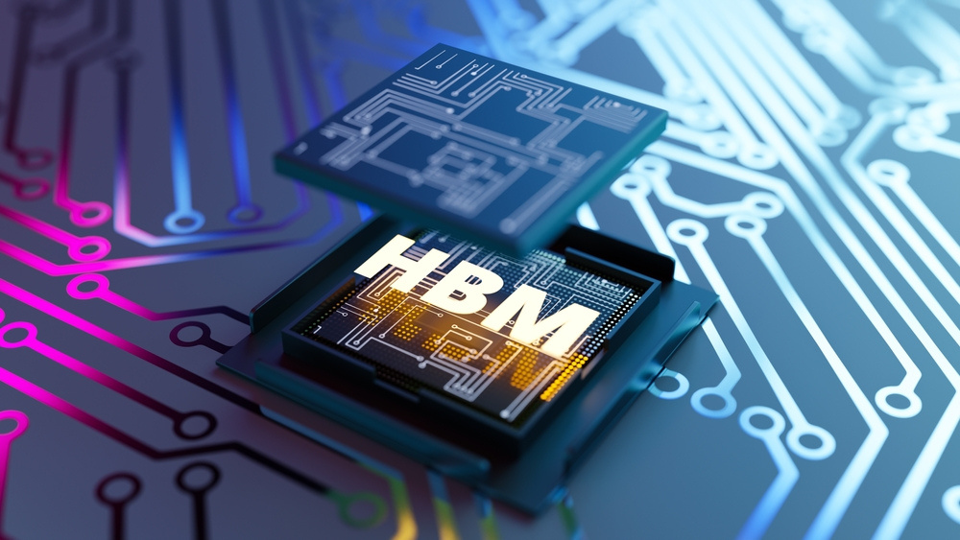
HBM
High Bandwidth Memmory
Principais características:
Focada em aplicações de alta performance, como GPUs, inteligência artificial (IA), e supercomputadores.
Oferece maior largura de banda e eficiência energética.
Data de lançamento:
Desenvolvida pela SK Hynix, com os primeiros módulos lançados em 2013.

Slide 7
HBM
High Bandwidth Memmory
Novidades:
Empilhamento de chips, ao contrário da GDDR5 que espalha chips no PCB.
Uso de um Interposer que conecta diretamente a GPU aos chips HBM, reduzindo a latência.
Vantagens:
Alta largura de banda, com 35 GB/s por watt, comparado aos 10,66 GB/s por watt do GDDR5.
Menor latência e menor consumo de energia.
Aplicações em GPUs de última geração, IA, machine learning, e data centers.

Slide 8
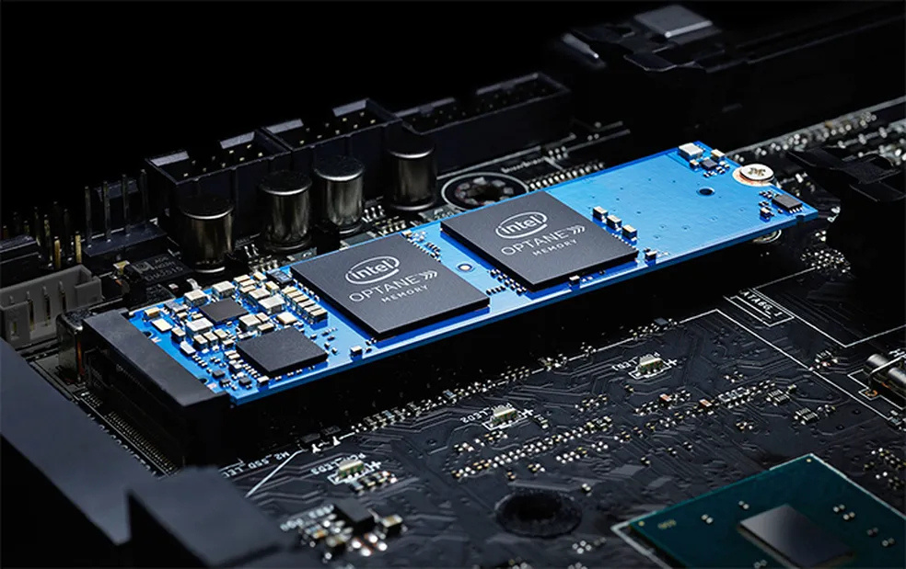
OPTANE
Características
Tecnologia de memória da Intel baseada em 3D XPoint, combinando a velocidade da RAM com a capacidade de armazenamento de SSDs.
Projetada para atuar como cache, acelerando o acesso a dados em HDDs e SSDs.
Data de lançamento:
Anunciada e lançada em 2017.

Slide 9
OPTANE
Novidades
Tecnologia 3D XPoint não utiliza transistores, mas memórias de resistência para armazenamento de dados.
Oferece baixa latência e alta velocidade de leitura/gravação em comparação com NAND Flash.
Vantagens:
Aceleração de sistemas com HDDs, melhorando os tempos de carregamento.
Ideal para tarefas que exigem alto desempenho, como jogos e edição de vídeo.
Aplicações em ambientes de big data, inteligência artificial, e estações de trabalho.

Slide 10
REFERÊNCIA
https://www.techtudo.com.br/noticias/2021/08/o-que-e-ddr5-saiba-tudo-sobre-a-proxima-geracao-de-memorias-ram-para-pc.ghtml
https://tecnoblog.net/responde/ssd-sata-ou-nvme-qual-a-diferenca/#:~:text=Esse%20protocolo%20surgiu%20nos%20anos,vol%C3%A1til%20expressa%2C%20em%20tradu%C3%A7%C3%A3o%20livre.

Slide 11
REFERÊNCIA
HTTPS://CANALTECH.COM.BR/HARDWARE/TUDO-O-QUE-VOCE-PRECISA-SABER-SOBRE-O-HBM-NOVO-PADRAO-DE-MEMORIA-DE-GPUS-52259/ HTTPS://WWW.TECHTUDO.COM.BR/NOTICIAS/2017/06/COMO-FUNCIONAM-E-PARA-QUE-SERVEM-AS-UNIDADES-OPTANE-DA-INTEL.GHTML

